Slide 1

L-h fin-nofs tal-kelma

Slide 2

Xi eżempji:
Il-kelb il-mitluf deher fil-Marsa.

Slide 3
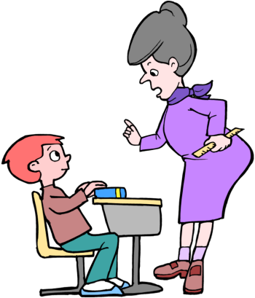
Xi eżempji:
It-tifel fehem kollox mill-ewwel.

Slide 4
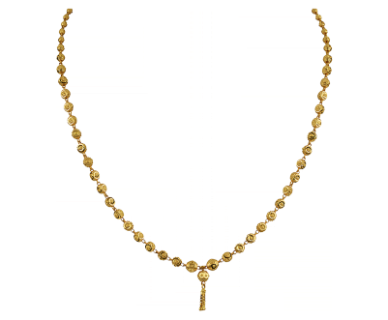
Xi eżempji:
Il-ġiżirana kienet tad-deheb.

Slide 5

Xi eżempji:
Is-sajf jibda fix-xahar ta’ Ġunju.

Slide 6

Xi eżempji:
Kellu wġigħ kbir fid-dahar.

Slide 7

Xi eżempji:
Fil-kunċert ħadu sehem ħafna kantanti.

Slide 8
malti.skola.edu.mt

